Slide 1
BÁO CÁO BỔ SUNG CHỨC NĂNG
Screen Watcher Pro
API Server + Jupyter AI Chatbox + OpenCode CLI Adapter
Theo spec: PHỤ LỤC BỔ SUNG CHỨC NĂNG — Tool Watcher API Server và Jupyter AI Chatbox (v1.0)
Code + Test + Evidence • 03/07/2026

Slide 2
PHẠM VI THỰC HIỆN
Đối chiếu spec — phần thiếu đã bổ sung
Hạng mục (spec) | Trạng thái trước | Đã thực hiện
§11 OpenCode CLI Adapter (FR03) | Chưa có — gọi SDK trực tiếp | Thêm opencode_adapter.py: subprocess + timeout + chuẩn hóa AIResponse; engine switch sdk|opencode
§12 Jupyter Notebook Client (FR06) | Có khung nhưng lệch spec | Timeout 180s, include_latest_watcher_context, notebook demo 7 bước theo §18.1, sửa bug session_id
§13 FR01–FR10 | Đã có phần lớn (server, watcher, store) | Rà soát & xác nhận đủ; bổ sung phần thiếu ở trên
§18 Testing (mock adapter) | Chưa có test | 37 test: unit + integration (fake OpenCode CLI, live HTTP server)
Kết luận đối chiếu: kiến trúc hiện có đã bao phủ ~80% spec; hai khoảng trống chính (§11, §12) và bộ test đã được bổ sung.

Slide 3
KIẾN TRÚC
Luồng xử lý To-Be — engine đổi bằng config (§8)
engine: sdk
OpenAI-compatible SDK
(+ DB tools)
Jupyter
Chatbox
(ipywidgets)
API Server
FastAPI
POST /api/chat
Chat Orchestrator
+ Watcher Context
+ Prompt
engine: opencode
opencode run --model
subprocess + timeout
SQLite: OCR text,
rules, email status
Llama / Azure OpenAI
OpenRouter / Ollama
Đổi provider/engine không sửa code: ai.engine trong rules.yaml hoặc env CHAT_ENGINE / PROVIDER — đọc lại động mỗi request (FR04).

Slide 4
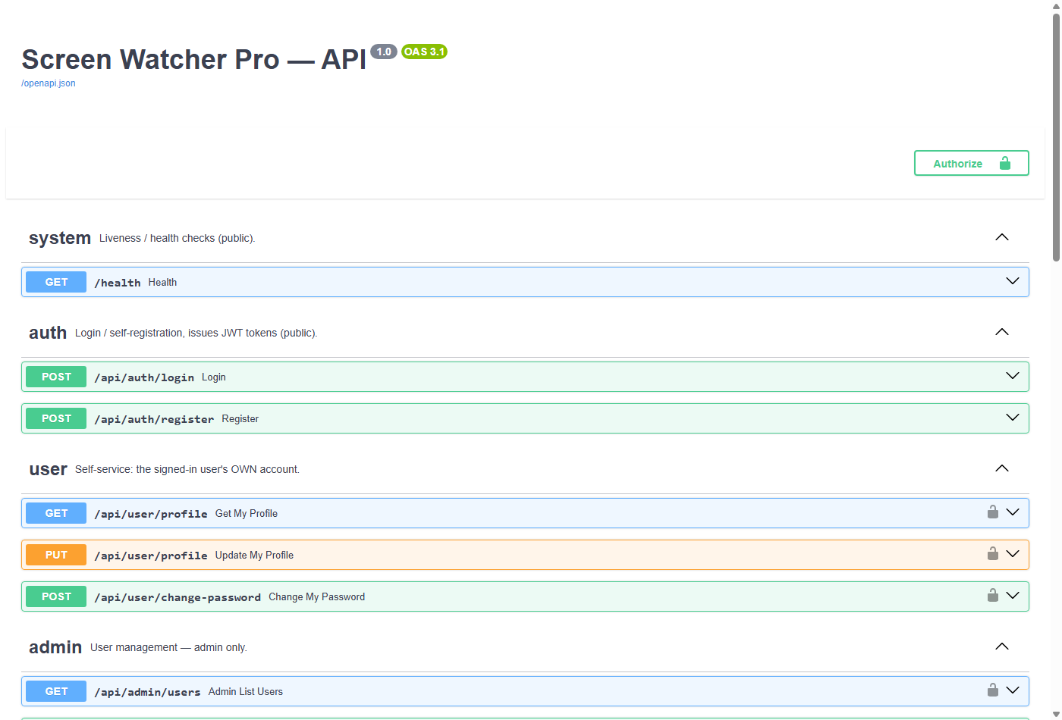
EVIDENCE 1 — API SERVER (FR01)
Server chạy, /health OK, đủ API surface
GET /health → 200
Swagger UI /docs
system, auth (JWT), user, admin, watcher, ai-chat
Bao phủ spec §10:
/health (FR01)
/api/chat (FR02)
/api/watcher/executions/latest (FR07)
POST /api/watcher/executions (FR08)
chat sessions — conversation store (FR09)

Slide 5
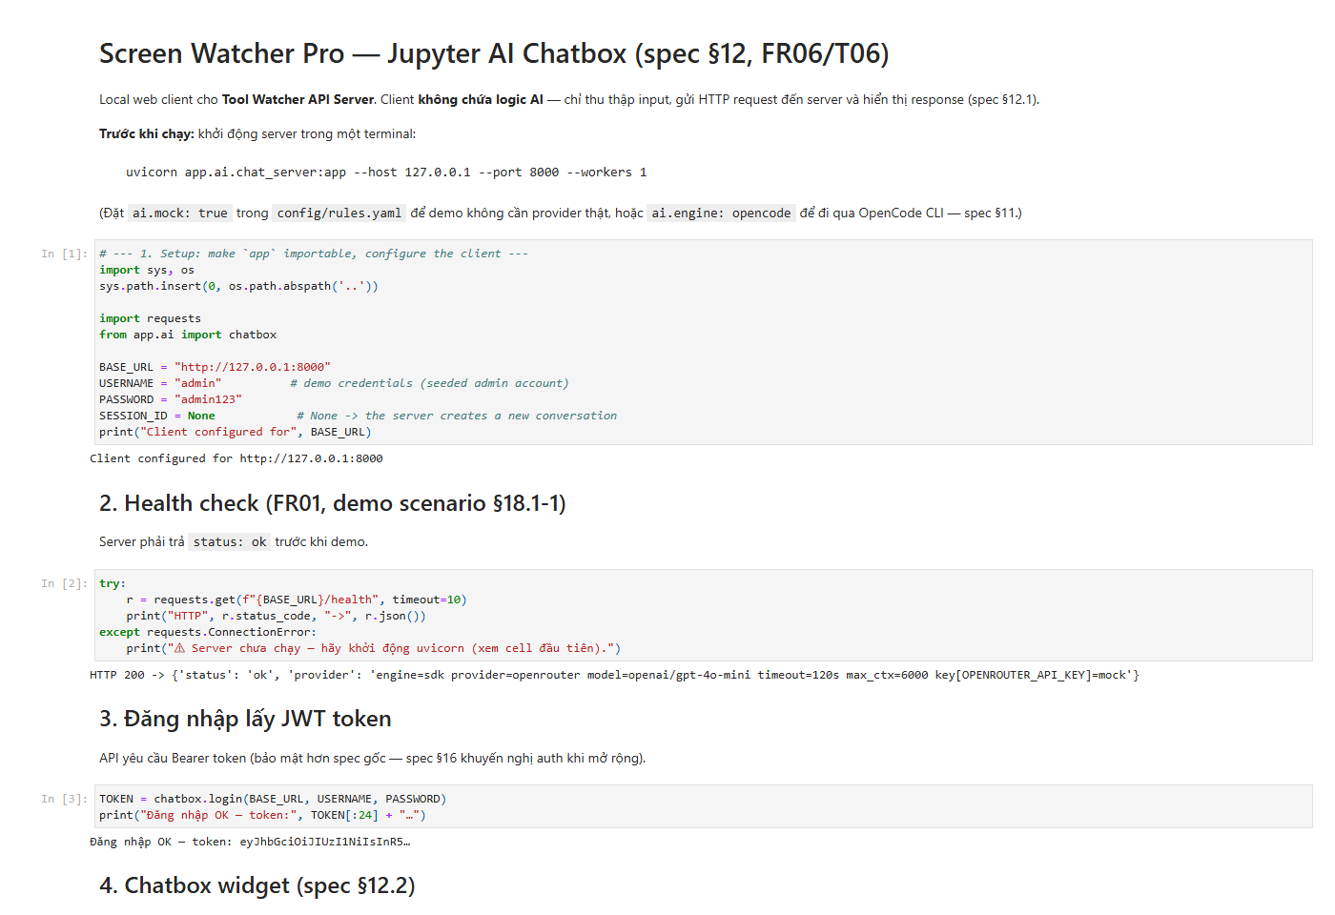
EVIDENCE 2 — JUPYTER CLIENT (SPEC §12)
Health check + đăng nhập JWT trong notebook
notebooks/chatbox.ipynb
viết lại theo spec §12 — 7 bước demo
Cell 2: GET /health → 200 ok (§18.1-1)
Cell 3: login admin → JWT token
Client không chứa logic AI — chỉ HTTP + hiển thị (§12.1)
Lỗi kết nối / lỗi API hiển thị rõ ràng

Slide 6
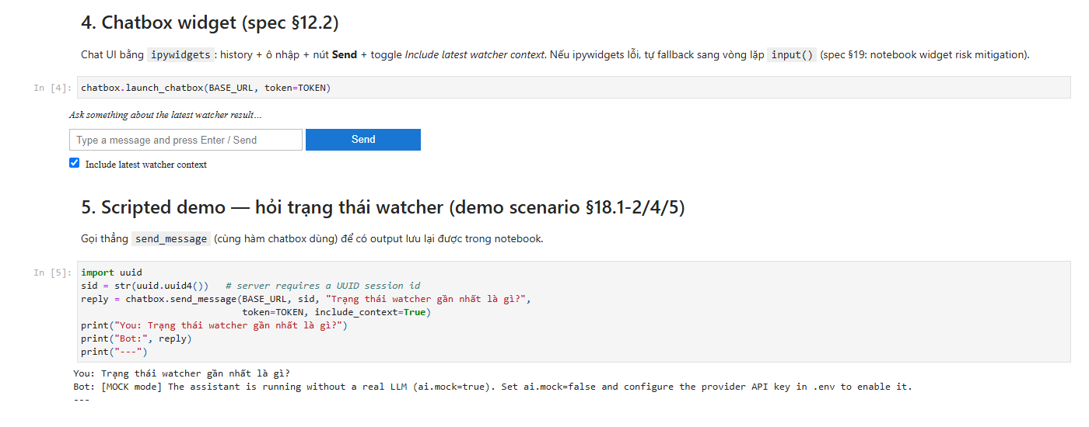
EVIDENCE 3 — CHATBOX & CHAT (FR02, FR06)
Widget ipywidgets + chat nhận reply thật
Chat UI: history + input + nút Send + toggle “Include latest watcher context”. Bên dưới: scripted demo — hỏi “Trạng thái watcher gần nhất là gì?” và nhận reply từ server (demo chạy mock mode, không cần provider thật).

Slide 7
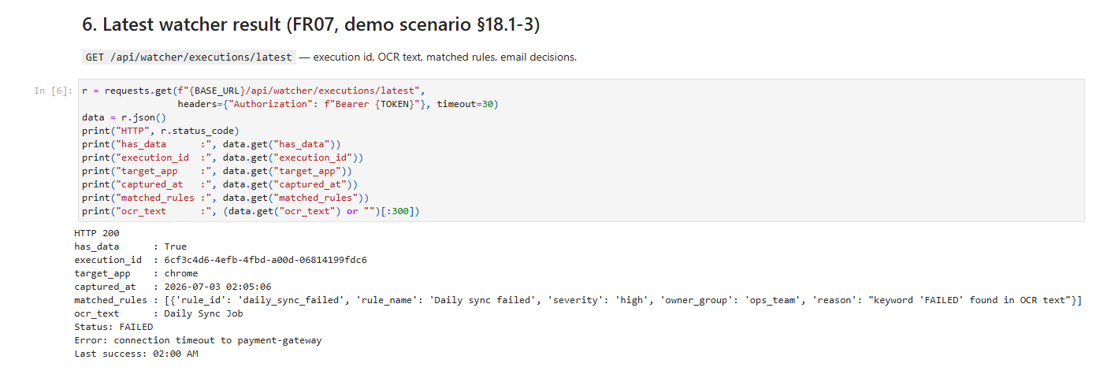
EVIDENCE 4 — WATCHER CONTEXT (FR05, FR07)
Latest result: OCR, matched rule, execution id
GET /api/watcher/executions/latest → rule “Daily sync failed” [high] matched, OCR đọc được “Status: FAILED … payment-gateway”. Đây chính là context được inject vào prompt AI (FR05).

Slide 8
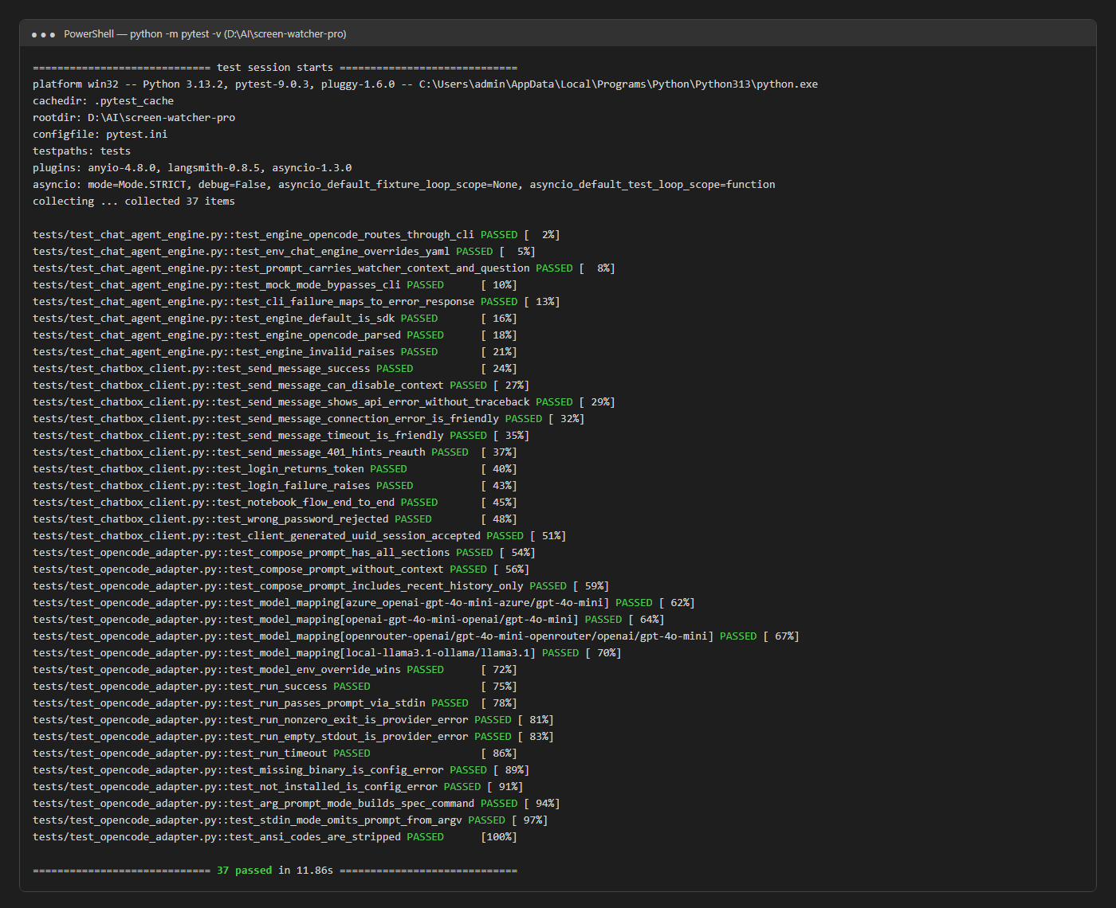
EVIDENCE 5 — KIỂM THỬ (SPEC §18)
37/37 test pass — unit + integration
37
3
0
test PASS
test module
provider thật
cần dùng
test_opencode_adapter.py (19)
prompt §11.3, model mapping, success / exit lỗi / stdout rỗng / timeout / thiếu binary — qua fake OpenCode CLI
test_chat_agent_engine.py (8)
route engine sdk|opencode, override CHAT_ENGINE, mock mode, validate config
test_chatbox_client.py (10)
client §12 + integration: uvicorn thật, DB tạm, login → chat → latest (end-to-end)

Slide 9
KẾT LUẬN
Spec đã được hiện thực hóa đầy đủ cho MVP
Functional Requirement | Kết quả
FR01 /health • FR02 /chat • FR10 error chuẩn | Đạt — evidence 1, test integration
FR03 OpenCode CLI • FR04 đổi provider bằng config | Đạt — adapter mới + engine switch, 27 test
FR05 watcher context • FR07 latest-result • FR08 trigger | Đạt — evidence 4, prompt §11.3
FR06 Jupyter chatbox • FR09 conversation store | Đạt — notebook 7 bước, SQLite store
Bước tiếp theo: cài opencode CLI + auth login trên máy chạy server để demo engine opencode với provider thật; Phase 2 theo spec §20: streaming, retry, better prompt.

